Slide 1
专题二 大气运动
张运才

Slide 2
年份 |  | 题型、题号 | 考查角度
2021年全国卷 | 甲卷 | 选择，第8题 | 以缓解城市热岛为背景考查天气系统特点。
 | 乙卷 | 选择，第7～8题 | 以我国某大城市某时间段相对湿度为背景考查降水特点。
2020年 全国卷 | 卷Ⅰ | 非选择，第36题 | 以顺坡垄种植葡萄为背景考查降水特点。
 | 卷Ⅱ | 选择，第6～8题 | 以绿洲和沙漠受热状况切入考查热力环流。
 |  | 选择，第9,11题 | 以乌拉尔山脉东西两侧自然差异切入考查影响降水的因素。

Slide 3
备考导航
命题规律： 1．近五年对本专题内容每年必考，考查内容较多。主要集中在气温、降水等方面，在风、气压、锋面和气候变化方面也有命题，试题难度中等。考核形式上选择题、综合题并重，综合题考查方式逐渐增多。 2．试题设问多从推理判断、探究成因，以及图文判读等角度设置问题，考查运用地理知识、原理分析、阐释现象的能力。 命题预测： 1．2022年高考仍将重点考查气候类型的特点、分布及其成因、气候变化及气候对其他地理要素的影响。 2．气候类型方面选择题和非选择题都有可能出现，一般通过与生产和生活相关的实例相结合，考查学生对该知识理解、运用能力。

Slide 4
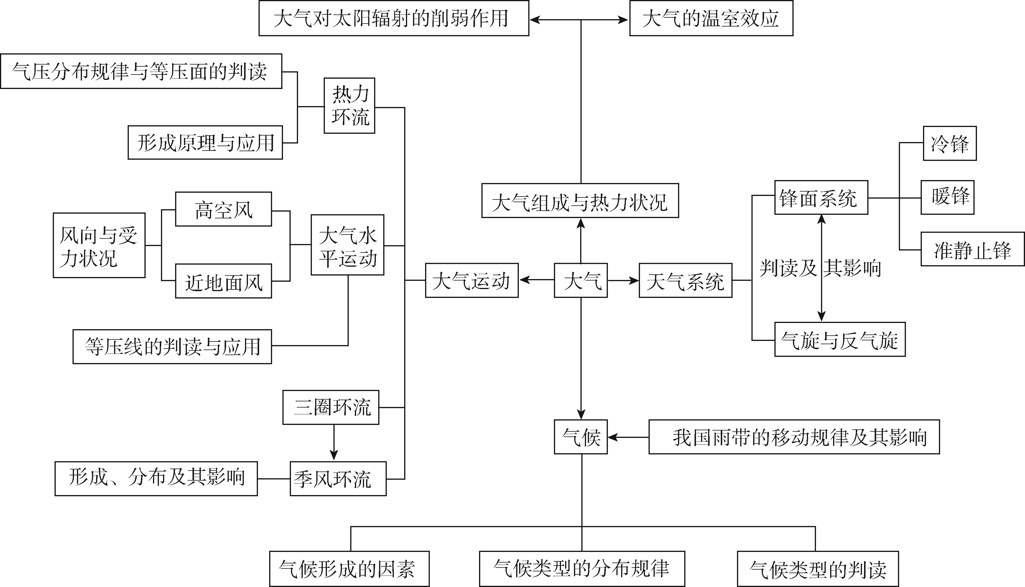

Slide 5
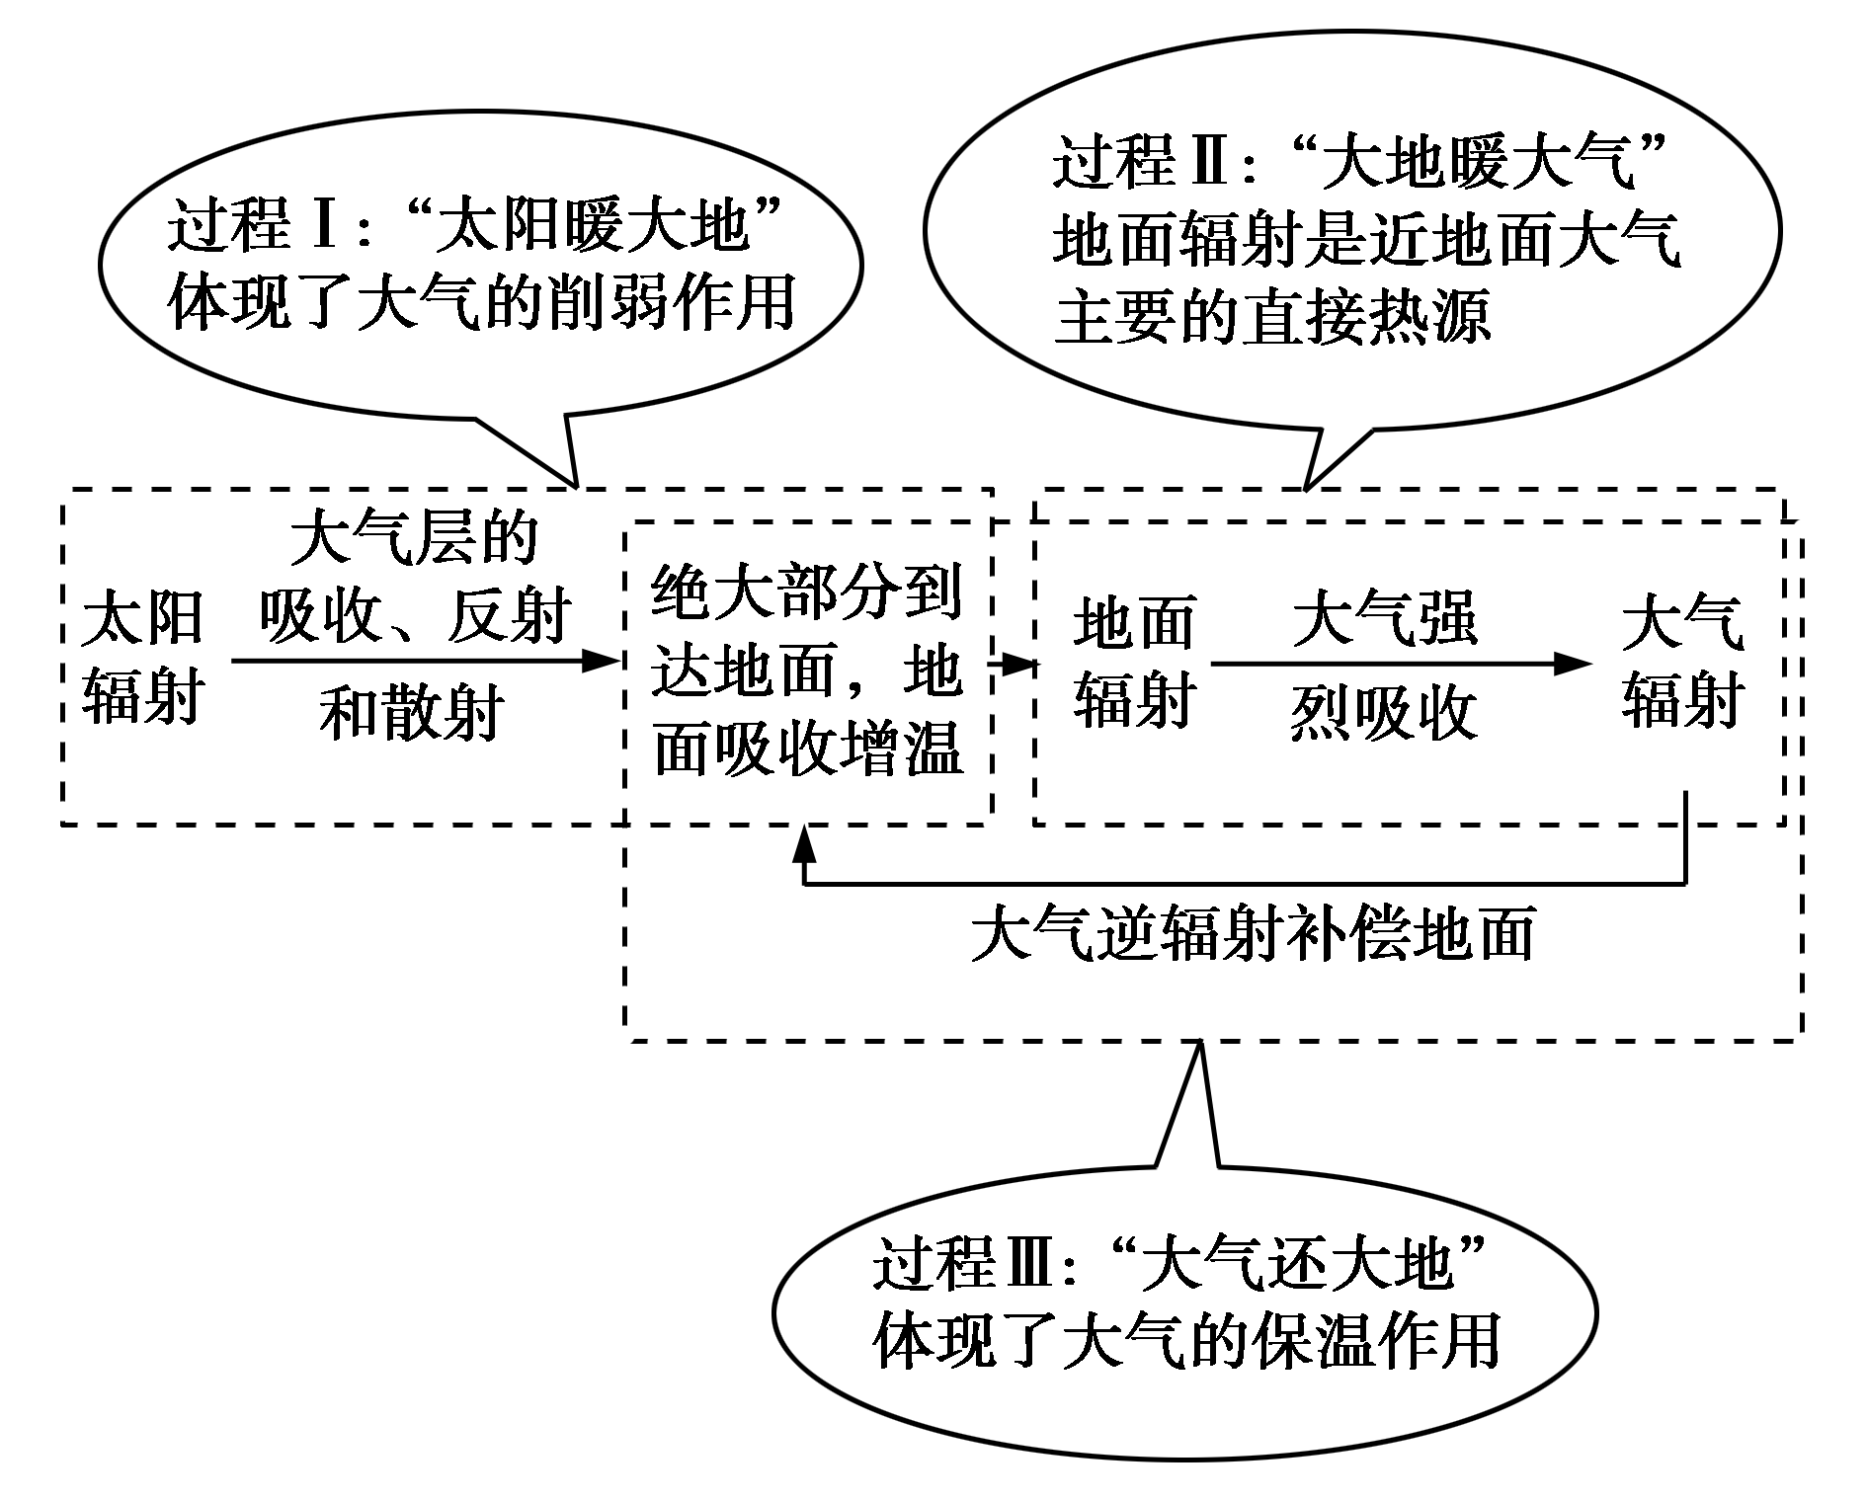
高频考点一 大气受热状况与气温
备 考 锦 囊
一、大气的受热过程及原理应用
1．大气的受热过程实质是个能量传递过程，其过程如下：

Slide 6
技巧点拨：判读大气受热过程中需注意：
(1)理解大气受热过程的实质，地面先吸收太阳辐射，然后把热量传给大气，大气通过逆辐射把热量又还给地面。
(2)地表在白天接收太阳辐射，大气辐射和地面辐射随时都存在，只不过不同时刻强弱不同，且大气辐射最强和地面辐射最强的时刻分别是大气温度最高和地面温度最高的时刻。
(3)现实生活中的应用，白天一般主要考虑大气对太阳辐射的削弱作用，晚上一般考虑大气对地面的保温作用。

Slide 9
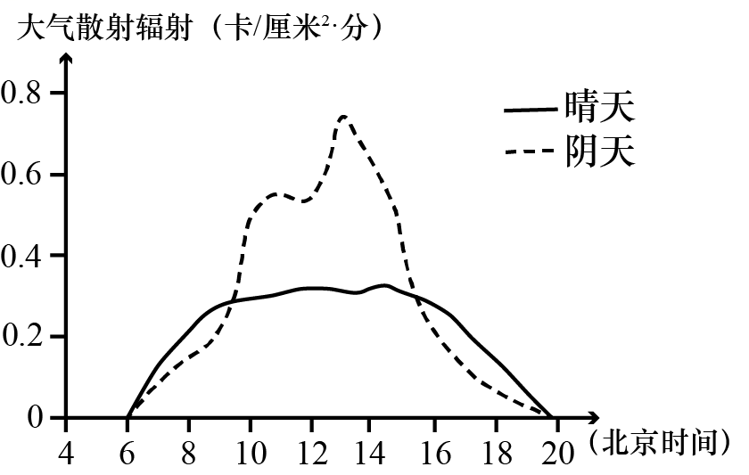
大气散射辐射的强弱和太阳高度、大气透明度有关。下图为我国某城市大气散射辐射日变化图。完成下面小题。
24. 有关该城市大气散射辐射强弱的叙述，正确的是（ ）
①夏季大于冬季 ②郊区大于城区
③冬季大于夏季 ④城区大于郊区
A. ①② B. ①④ C. ②③ D. ③④
25. 下列现象与大气散射作用密切相关的是（ ）
①晴天天空多呈蔚蓝色 ②朝霞和晚霞往往呈红色
③深秋晴天夜里多霜冻 ④雪后天晴阳光特别耀眼
A. ①② B. ①④ C. ②③ D. ③④
B
A

Slide 10
【24题详解】
据材料可知，大气散射辐射的强弱和太阳高度、大气透明度有关。又据图可知，北京时间12-14时，正午太阳高度角大，大气散射辐射强，说明大气散射辐射与正午太阳高度正相关，故大气散射辐射夏季大于冬季，①正确，③错误；又据图可知，阴天云层厚，大气透明度低，大气散射辐射强，说明大气散射辐射与大气透明度反相关，城区比郊区污染较严重，大气透明度低，大气散射辐射城区大于郊区，故②错误，④正确。综合起来①④正确，故A、C、D错误，B正确；故选B。
【25题详解】
在太阳辐射的可见光中，波长较短的蓝色光最容易被散射，所以晴朗的天空呈现蔚蓝色，①正确；日出和日落的时候，太阳光要穿过较厚的大气层才能到达地面，波长较短的蓝光、青光、紫光大部分已被上层大气散射掉了，到达近地面大气时主要只有波长较长的红光、橙光、黄光了，故朝霞和晚霞往往呈红色，②正确；秋冬季节出现霜冻，与晴朗的夜晚云量少、大气逆辐射弱有关，与大气散射无关，③错误；雪后天晴阳光特别耀眼是因为云层少，大气透明度高，大气对太阳辐射的反射、散射、吸收作用少，不只是散射作用，④错误。综合起来，①②正确，B、C、D错误，A正确；故选A。
【点睛】秋冬季节气温较低，晴朗夜晚，云量少，大气逆辐射弱，保温作用弱，降温明显，当温度低到0°C以下时，就会出现霜冻。

Slide 11
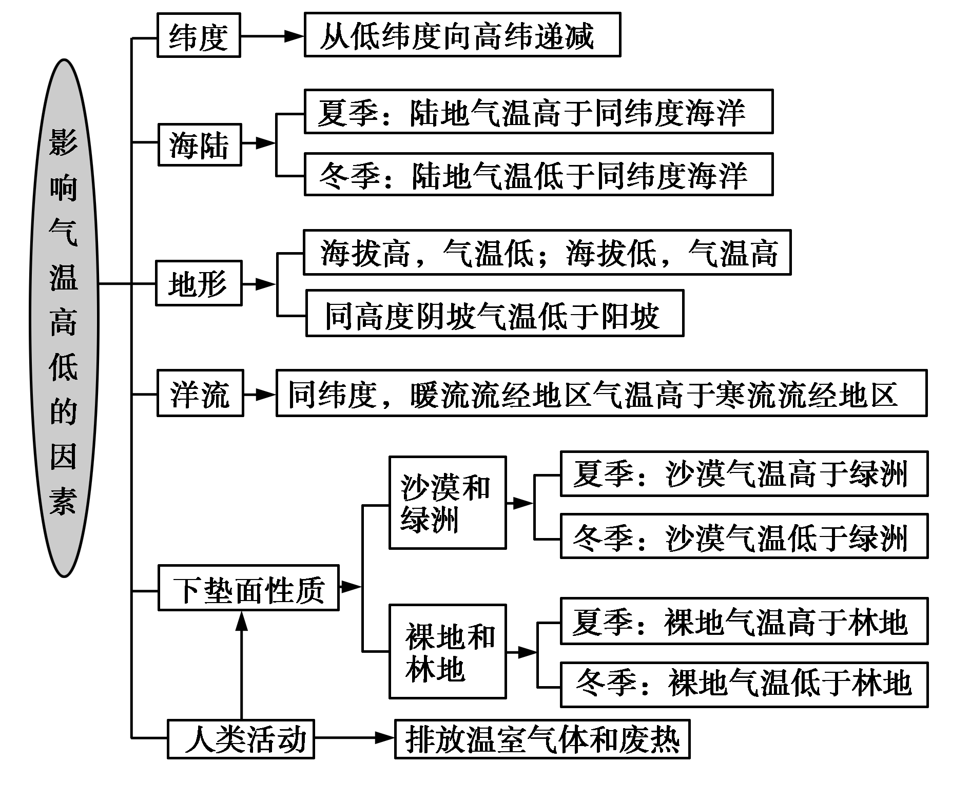
二、气温及变化(日变化、年变化)的影响因素

Slide 12
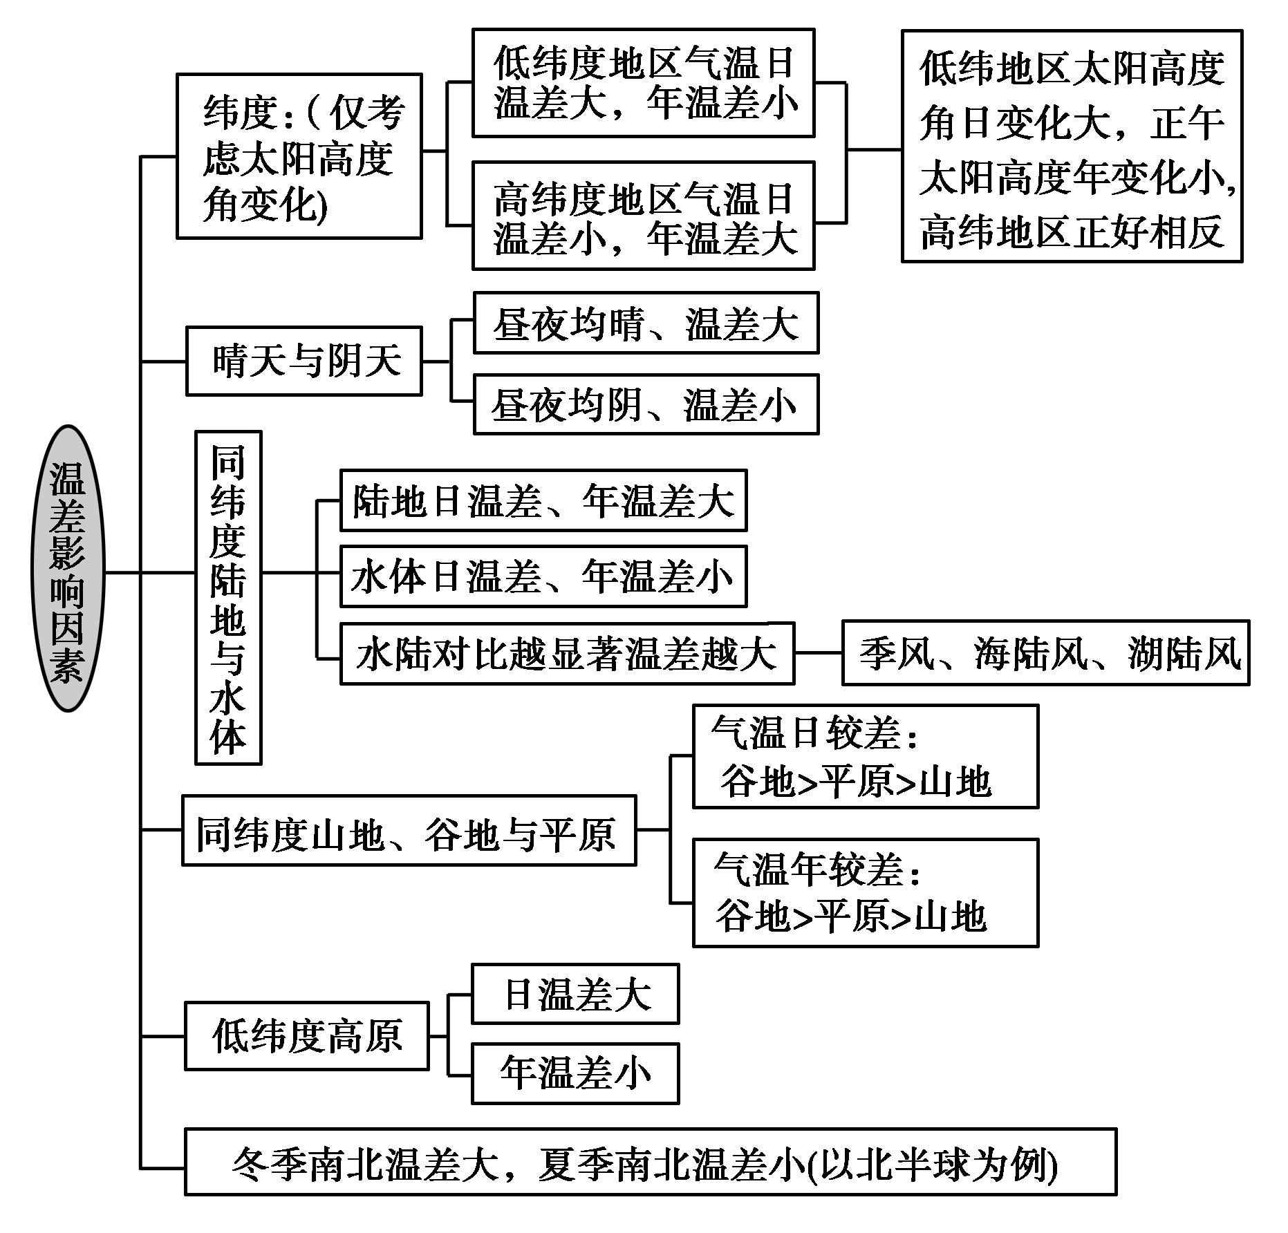

Slide 13
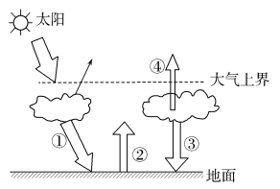
4．下列环节中，与霜、露的形成关系密切的是( )
B
A．①弱、②强 B．①强、③弱
C．②弱、④弱 D．①弱、④强
[解析] 图中①为太阳辐射，②为地面辐射，③为大气逆辐射，④为大气辐射。霜、露发生在晴朗的傍晚与夜晚，且昼夜温差较大。“晴朗”说明太阳辐射(①)较强；“昼夜温差大”意味着大气保温作用弱，即大气逆辐射(③)弱，大气辐射(④)强。故选B。

Slide 14
三、等温线弯曲及闭合成因分析
1．等温线弯曲的成因分析
陆地上一般考虑山脉或谷地 | 等温线穿过山地时一般向气温高的方向凸出，穿过谷地时，一般向气温低的方向凸出
海洋上一般考虑洋流 | 等温线凸出方向与洋流流向相同
等温线的弯曲还可能与海陆分布有关 | 1月份同纬度的陆地等温线向南凸，海洋上向北凸；7月份，同纬度的陆地上等温线向北凸，海洋上向南凸(即“一陆南，七陆北；一海北，七海南”)

Slide 15
2.等温线闭合的成因分析(高、低温中心)
高温中心 | 一般地势较低的盆地往往成为高温中心；城市也往往是高温中心(热岛效应)
低温 中心 | 低温中心一般与地形有关，山地一般为低温中心；纬度较高的盆地在冬季时也往往成为低温中心，纬度较高的山脉冬季风的迎风坡也往往成为低温中心

Slide 16
体 验 真 题
(2021·广东高考)辐射逆温是低层大气因地面强烈辐射冷却导致气温随高度增加而升高的现象。黄河源地区位于青藏高原腹地，平均海拔4 000多米，冬季辐射逆温现象多发。据此完成1～3题。
1．冬季易加强辐射逆温的地形是 ( )
A．山峰 B．平原 C．谷地 D．丘陵
2．黄河源地区辐射逆温常出现的时间和天气状况是 ( )
A．日落前后，大风呼啸 B．正午时刻，雨雪交加
C．午夜时分，浓云密雾 D．日出之前，晴朗无风
3．黄河源地区冬季辐射逆温多发是由于 ( )
A．锋面气旋多 B．下沉气流盛行
C．准静止锋强 D．热力对流强盛
C
D
B

Slide 17
【解析】 第1题，冬季在谷地或盆地形成辐射逆温的时候，由于坡地近地面空气冷却，冷空气沿斜坡地形沉入谷底或盆地，则可加强因辐射冷却作用而形成的逆温效应，C正确。山峰被周围大气包围，山峰与大气的接触面小，大气的交换频繁，山峰地面温度降低对周围大气影响较小，不易形成逆温，A错误。平原地形平坦开阔，冬季易受冷空气影响而多大风，大气流动性强，不易形成逆温，B错误。丘陵海拔较低，地形起伏平缓，空气流动性也较强，不易形成逆温，D错误。故选C。
第2题，黄河源地区辐射逆温出现时地面温度低，近地面气温低，一天中日出之前气温最低，晴朗无风，空气流动性差，近地面大气易受冷地面的影响，D正确；日落前后、正午时刻地面温度较高，近地面大气气温较高，AB错误；浓云密雾，大气逆辐射强，地面不易强烈辐射冷却，C错误。故选D。
第3题，黄河源地区冬季地面温度低，气流冷却下沉，下沉气流盛行，地面冷空气堆积，导致辐射逆温多发，B正确；锋面气旋、准静止锋均多上升气流，容易形成降水，而逆温出现时大气较稳定，AC错误；冬季气温低，热力对流弱，D错误。故选B。

Slide 18
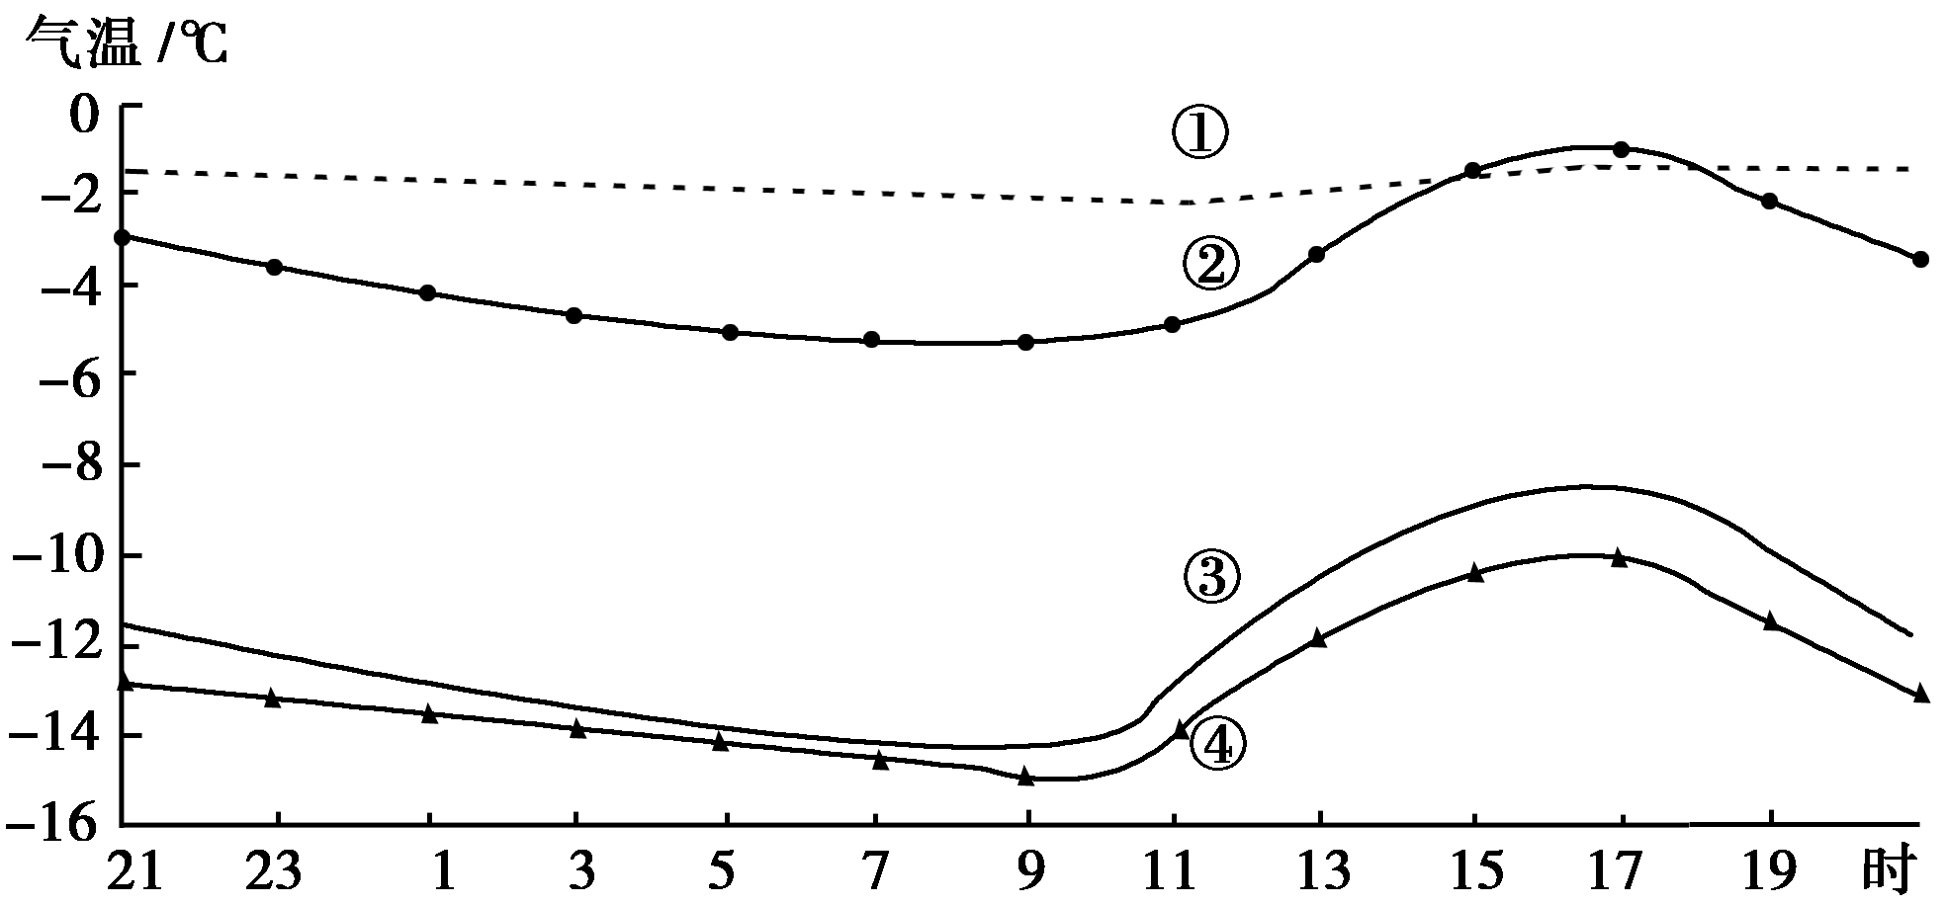
典 例 剖 析
典例1
我国某地为保证葡萄植株安全越冬，采用双层覆膜技术(两层覆膜间留有一定空间)，效果显著。下图中的曲线示意当地寒冷期(12月至次年2月)丰、枯雪年的平均气温日变化和丰、枯雪年的膜内平均温度日变化。据此完成(1)～(3)题。
B
(1)图中表示枯雪年膜内平均温度日变化的曲线是 ( )
A．① B．② C．③ D．④
(2)该地寒冷期 ( )
A．最低气温高于－16 ℃
B．气温日变化因积雪状况差异较大
C．膜内温度日变化因积雪状况差异较大
D．膜内温度日变化与气温日变化一致
(3)该地可能位于 ( )
A．吉林省 B．河北省
C．山西省 D．新疆维吾尔自治区
C
D

Slide 19
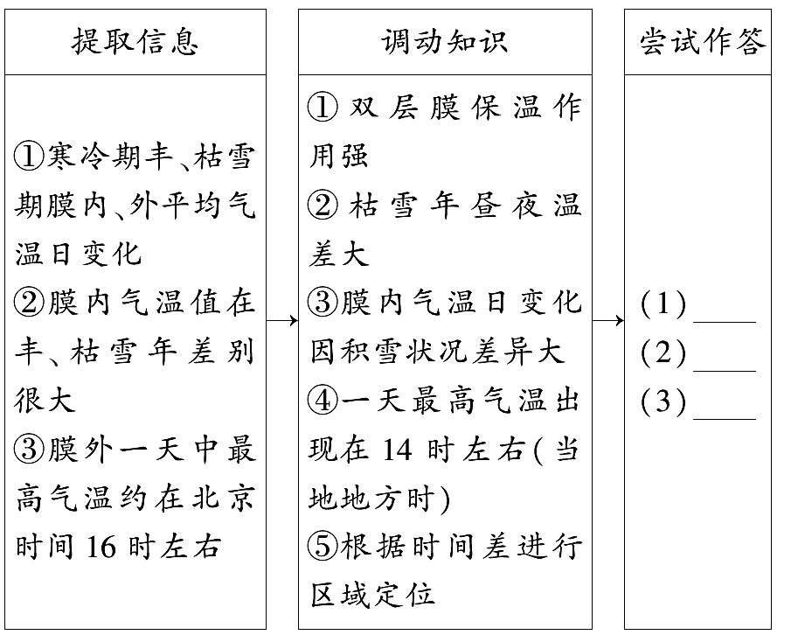
【思维流程】
【答案】 (1)B
(2)C (3)D

Slide 20
谢谢观看

